Slide 1
Методы воспитания молодёжи
Метод – разгадка гения.
И. П. Павлов

Slide 2
Воспитывает все: люди, вещи, явления, но прежде всего и дольше всего – люди. Из них на первом месте – педагоги и родители.
А.С. Макаренко
Искусство воспитания имеет ту особенность, что почти всем оно кажется знакомым и понятным, и иным даже делом легким, - и тем понятнее и легче кажется оно, чем менее человек с ним знаком, теоретически и практически. Почти все признают, что воспитание требует терпения, но весьма немногие пришли к убеждению, что кроме терпения, врожденной способности и навыка необходимы еще и специальные знания, хотя многочисленные педагогические блуждания наши и могли бы всех убедить в этом.
К.Д. Ушинский
Воспитание есть воздействие одного человека на другого с целью заставить воспитуемого усвоить известные нравственные привычки.
Л.Н. Толстой

Slide 3
МЕТОД ВОСПИТАНИЯ
Каждый отдельный метод – особым образом организованная педагогическая деятельность, направленная на решение специфических задач.
Метод обусловлен объективными социальными и природными свойствами человека, его психики ( мозга, интеллекта, чувств, воли, привычек, потребностей, интересов и т. д.)
Методу присуща специфическая педагогическая функция, связанная с его объективными возможностями, позволяющими решать лишь определённую часть воспитательных задач.
Каждый из методов воспитания, оказывая влияние на формирование личности в целом, играет доминирующую роль в преимущественном развитии, изменении, устранении лишь определённых качеств, т.е. ни один из методов воспитания не является универсальным и не решает всех задач.

Slide 4
Методы воспитания
Методы формирования сознания личности
убеждение
внушение
метод проблемной ситуации
Методы педагогического стимулирования
поведения и деятельности
педагогическое требование
перспектива
поощрение
наказание
критика
метод «взрыва»
Методы организации деятельности и формирования
опыта общественного поведения
инструктаж
упражнение
пример

Slide 5
Самый смелый человек становится трусом, когда у него нет установившихся взглядов.
Э. Делакруа
Убеждение
Свои убеждения не вывешивают на стенку.
О. Бальзак
Я уважаю любые убеждения и прежде всего те, которые несовместимы с моими.
С. Дали

Slide 6
Характеристика методов формирования сознания личности по Г.И.Щукиной
Метод | Характерные черты | Этап реализации метода | Условие эффективного использования
Убеждение | Один из ведущих методов воспитания; Воздействие на разум, чувства и волю ученика; Опора на критическое мышление ученика; Антипод морализации. | создание или выбор благоприятных психологических условий; выбор приёмов; постановка задачи, отбор содержания; предъявление информации; ориентация на использование информации на практике; учёт результатов убеждения | Личная убеждённость учителя; Научная подготовленность, эрудиция учителя; Правдивость и искренность; Единство теории и фактов; Доверительность отношений, такт учителя; Учёт особенностей класса; Опора на общественное мнение

Slide 7
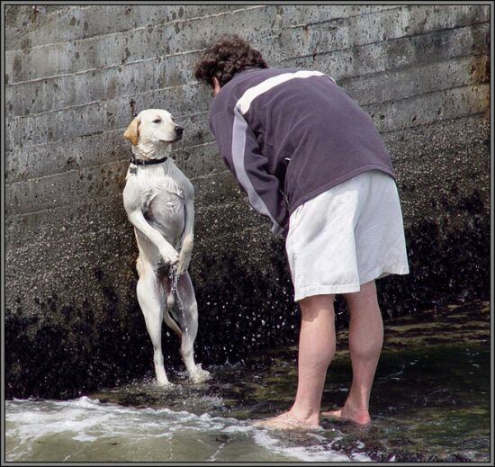
Внушение
«Внушение как фактор заслуживает самого внимательного изучения для историка и социолога, иначе целый ряд исторических и социальных явлений получает неполное, недостаточное и, быть может, даже несоответствующее объяснение»
В.М. Бехтерев

Slide 8
Метод | Характерные черты | Этап реализации метода | Условие эффективного использования
Внушение | Словесное воздействие на психику воспитанника при пониженной критичности его восприятия; Бездоказательное изложение информации | Подготовка к восприятию информации, релаксация; Предъявление словесной информации; Проверка правильности усвоения; Учёт результатов внушения | – Учёт степени внушаемости учащихся; –Доверительность отношений, такт учителя; – Строгий отбор информации; – Взаимосвязь с убеждением и другими методами воспитания

Slide 9
Метод проблемных ситуаций
Принятие решения часто свидетельствует о том, что человек устал думать.
Ралф Боллен
Если погрузиться в проблему достаточно глубоко, мы непременно увидим себя как часть проблемы.
Аксиома Дюшарма
Выходов нет, есть только переходы.
Григорий Ландау

Slide 10
Метод | Характерные черты | Этап реализации метода | Условие эффективного использования
Метод проблемных ситуаций | Моделирование человеческих отношений; Показ типичных способов преодоления моральных противоречий; Наличие конкретной противоречивой ситуации | Осмысление содержания ситуации; Выделение ведущего противоречия и формирование задачи; Анализ ситуации и мотивов поведения её героев, поиск оптимального решения; Формирование моральных норм и правил поведения, принятие поведенческого решения; Проверка правильности выводов, на новых ситуациях | Соответствие содержания ситуации конкретной задаче воспитания; Доверительность отношений, такт учителя; Правильное восприятие ситуации; Предупреждение несерьёзного подхода учащихся к решению задачи через осознание сложности ситуации; Своевременный переход от одного этапа к другому; Мера в определении количества решаемых ситуаций

Slide 11
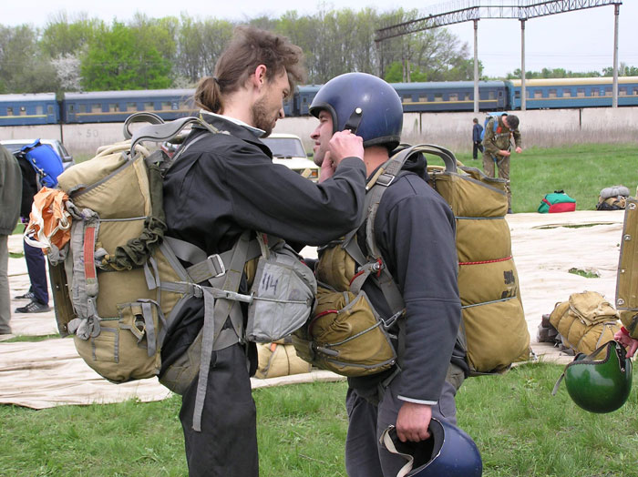
Инструктаж
Повторить подробное содержание зачитанной мне инструкции я не берусь. Смысл состоял в том, что я должен делать все, что я буду должен сделать. Чтобы донести до меня сию немудреную истину, какой-то прозябающий при Дворе бюрократ извел несколько листов превосходной бумаги…
Макс Фрай, «Лабиринты Ехо»

Slide 12
Характеристика методов организации деятельности и формирования
опыта общественного поведения по Г.И. Щукиной
ИНСТРУКТАЖ
Характерные черты | Этап реализации метода | Условие эффективного использования
Проектирование процесса и результата предстоящей деятельности и поведения; Сочетание объяснения с показом образцов деятельности и поведения. | Словесное изложение цели, требований и плана предстоящей деятельности; Показ приемов деятельности и способов поведения; Пробное выполнение действий воспитываемым. | Осознание человеком смысла и значения деятельности; Уяснение требований к предстоящей деятельности и поведению; Ясность и четкость указаний преподавателя; Сочетание слова, примера и практического действия.

Slide 13
Упражнение
Истинное воспитание состоит не столько в правилах, сколько в упражнениях.
Упражнение, друзья, дает больше, чем хорошее природное дарование. Протагор
Нет ни искусства без упражнения, ни упражнения без искусства. Протагор

Slide 14
УПРАЖНЕНИЕ
Характерные черты | Этап реализации метода | Условие эффективного использования
Приучение воспитанников к выполнению норм и правил общежития; Многократное повторение и закрепление ценных способов действий по образцу. | Постановка задачи, выработка четкой программы; Демонстрация образца изучаемой формы поведения, выделение отдельных действий; Пробное выполнение действий, их коррекция; Закрепление порядка и способа выполнения действий; Анализ достигнутого, оценка результатов; Ориентация воспитываемых на повседневное использование приобретенного навыка. | Воспитанники осознают социальную значимость качества, которое вырабатывает у них педагог; Воспитываемые четко представляют себе конечный результат упражнения; Систематичность и последовательность организации упражнений; Посильность и постепенное усложнение упражнений; Взаимосвязь с другими методами.

Slide 15
Метод примера
Все нравственное воспитание человека
сводится к доброму примеру.
Л. Н. Толстой
Слова волнуют, примеры влекут.
Античный афоризм
Человеческие чувства часто сильнее возбуждаются и смягчаются примерами, чем словами.
П. Абеляр

Slide 16
МЕТОД ПРИМЕРА
Характерные черты | Этап реализации метода | Условие эффективного использования
Предъявление образца как готовой программы поведения и деятельности; Стремление к самопознанию. | Целенаправленный выбор образца; Восприятие образца, осознание его достоинств; Сопоставление нравственных качеств образца с личными качествами воспитываемого; Включение примера или его компонентов в программу самовоспитания. | Привлекательность образца; Реалистичность его оценки; Ненавязанность примера; Недопустимость «лобового» противопоставления образца и учащихся; Сочетание с другими методами воспитания.

Slide 17
Педагогическое требование
Благородный человек предъявляет требования к себе, низкий человек предъявляет требования к другим.
Конфуций

Slide 18
Характеристика методов педагогического стимулирования
поведения и деятельности по Г.И. Щукиной
ПЕДАГОГИЧЕСКОЕ ТРЕБОВАНИЕ
Характерные черты | Условие эффективного использования
Четкое и одноплановое указание воспитаннику или коллективу, что и как нужно делать; Воздействие, опережающее развитие ученика и рассчитанное на переход в требование ученика к самому себе; Исходный метод воспитания. | Уважение к личности; Опора на общественное мнение; Мера требований; Единство требований; Доведение требований до конца.

Slide 19
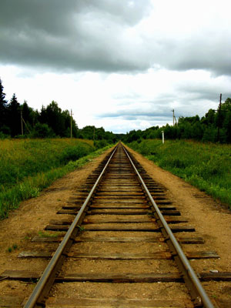
Перспектива
Когда ничего нет, то перспектива довольствоваться малым нисколько не пугает.
Молодость — это перспектива. Это будущее. Неисчерпаемость выбора. Множество вариантов, из которых можно выбирать.
На мир нужно смотреть, может, одной миллионной частью глаза! Если на мир будешь смотреть всей частью глаза – ничего не увидишь!

Slide 20
ПЕРСПЕКТИВА
Характерные черты | Условие эффективного использования
Предвосхищение завтрашней радости; Выдвижение цели, способной вовлечь воспитанников в совместную деятельность. | Единство общественной и личной перспектив; Реальность перспективы, посильность ее реализации и др.

Slide 21
Поощрение
Вознаграждению и наказанию подвластно все в этом мире. Все, кроме сердца.

Slide 22
ПООЩРЕНИЕ
Характерные черты | Условие эффективного использования
Выражение общественной положительной оценки деятельности, признания заслуг; Помощь детям в выделении общественно ценностных способов поведения; Развитие потребности совершать нравственные поступки; Закрепление и стимулирование форм желательного поведения. | Опора на коллективное мнение; Объективность, соответствие формы поощрения заслугам человека; Учет возрастных и индивидуальных особенностей человека, мотивов его поступков; Строгое соблюдение меры.

Slide 23
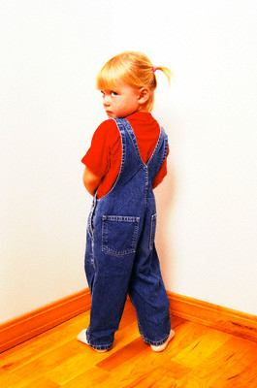
Наказание
Враги наши никогда не отделяли слова и дела и казнили за слова не только одинаковым образом, но часто свирепее, чем за дело.
Александр Герцен
Самые жаркие уголки в аду оставлены для тех, кто во времена величайших нравственных переломов сохранял нейтралитет.
Алигьери Данте
Неинтересно вешать человека, если тот ничего не имеет против.
Бернард Шоу

Slide 24
НАКАЗАНИЕ
Характерные черты | Условие эффективного использования
Торможение негативных проявлений личности с помощью отрицательной оценки ее поступков; Предъявление общественных требований и принуждения следовать им; Порождение чувства вины и раскаяния. | Осознание вины и раскаяние провинившегося; Наказание не должно унижать достоинств ученика; Объективность и справедливость наказания, его соразмерность поступку.

Slide 25
Критика требует куда больше культуры, чем творчество. Оскар Уайльд
Критика
Критика подобна почтовому голубю: она всегда возвращается обратно.
Дейл Карнеги
Как лекарство не достигает своей цели, если доза слишком велика, так и порицание и критика - когда они переходят меру справедливости.
А. Шопенгауэр

Slide 26
КРИТИКА
Характерные черты | Условие эффективного использования
Негативное суждение о проступке; Побуждение воспитанника к самокритике и раскаянию. | Осознание человеком своей вины; Тактичность и чувство меры в критике; Умелое применение юмора и др.

Slide 27
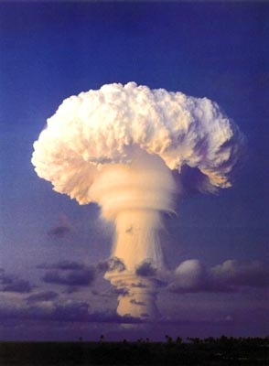
Метод «взрыва»
Лучший способ погасить конфликт – залить его. (Валентин Домиль)
Веселин Георгиев:
Чем сильнее раздуваешь придуманный конфликт, тем быстрее он гаснет.
Общая беда - сближает, общая удача - ведёт к конфликту. (Николай Пащенко)

Slide 28
МЕТОД «ВЗРЫВА»
Характерные черты | Условие эффективного использования
Необходимость резкой мерой «взорвать» ложную позицию; Доведение конфликта до последнего предела. | Уважительное отношение; Учет его психологического состояния и внутренней готовности к перевоспитанию; Неожиданность действий для воспитанника и др.

Slide 29
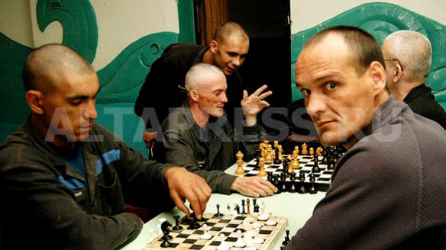
Кого как
воспитали…

